Slide 1
Урок физики в 8 классе МКОУ «Комарская сош» разработала Мезнер Евгения Михайловна
2014 г.

Slide 2
Закончить предложение
Переход вещества из жидкого состояния в твёрдое называется кристаллизацией.
Переход вещества из твёрдого состояния в жидкое называется плавлением.

Slide 3
Переход вещества из жидкого состояния в газообразное называется испарением.
Переход вещества из газообразного состояния в жидкое называется конденсацией.

Slide 4
Найти соответствие
С удельная теплота сгорания
λ удельная теплоёмкость
q удельная теплота плавления
L удельная теплота
парообразования

Slide 5
AB – нагревание льда
BС - плавление льда
CD – нагревание воды
DE – охлаждение воды
EF – кристализация воды
FK – охлаждение льда

Slide 6
Удельная теплота парообразования. Объяснение изменений агрегатных состояний вещества на основе молекулярно-кинетических представлений.

Slide 7
выяснить значение удельной теплоты парообразования;
Научиться объяснять изменение агрегатных состояний вещества на основе молекулярно-кинетических представлений;
Научиться решать задачи на нахождение количества теплоты;
Выяснить значение процессов парообразования и конденсации в жизни человека.

Slide 8
Переход вещества из твёрдого состояния в газообразное минуя жидкое называется…
Сублимация.
Обратный процесс называется десублимация.
L - удельная теплота парообразования.

Slide 9
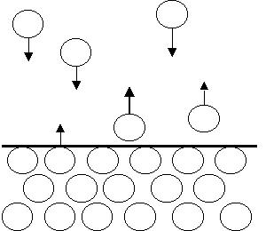

Slide 10
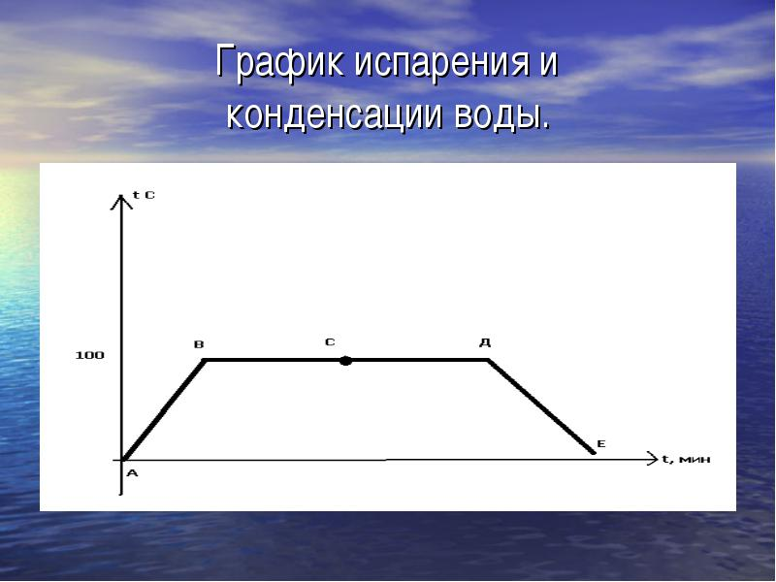

Slide 11
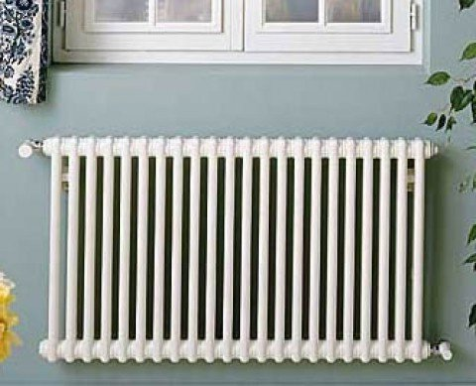

Slide 12
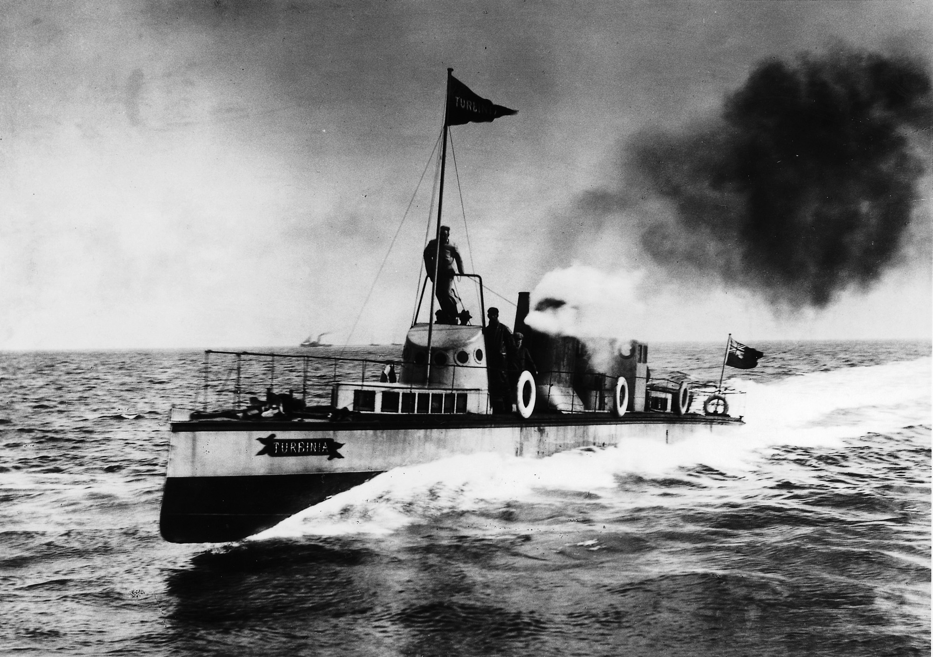

Slide 13
Спасибо за урок !

